Slide 1
Исследование action research Использование цифрового образовательного ресурса для формирования функциональной грамотности на уроках физики
Учитель математики и физики: Рыбинок Е.В.
КГУ «Алчановская основная средняя школа»

Slide 2
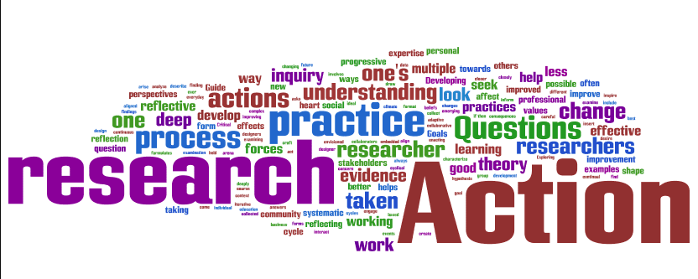

Slide 3
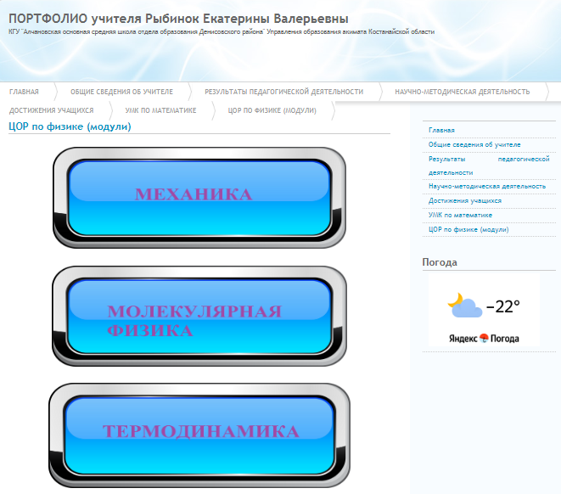
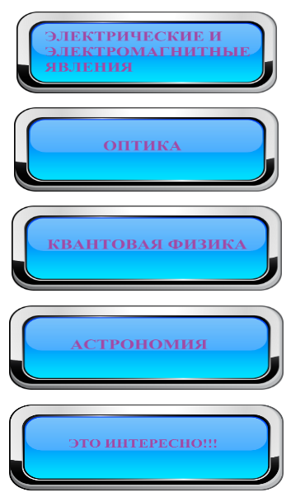

Slide 4
https://shabalkina.kz/page87.html

Slide 5
Исследуемая проблема и рабочая гипотеза: развитие естественно-научной грамотности на уроках физики
Задачи исследования:
формирование у учащихся навыков естественно-научной грамотности;
повышение качества знаний учащихся на уроках физики;
повышение уровня заинтересованности и роста мотивации учащихся;
рассмотрение ситуативных и контекстных задач по физике;
формирование ключевых компетенций: критического мышления, медиаграмотности, информационной грамотности, гибкости мышления, обучаемости и креативности.
Объект исследования: учащиеся 7 – 9 классов

Slide 6
Сбор данных: чтобы определить степень сформированности у учащихся ключевых компетенций, а также естественно-научной, грамотности мною были использованы методы:
анкетирование;
интервьюирование;
тестирование;
мониторинг;
рефлексия;
фото - и видеоматериалы.

Slide 7
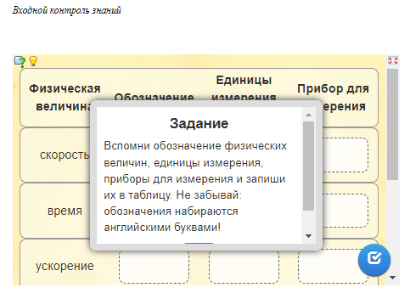
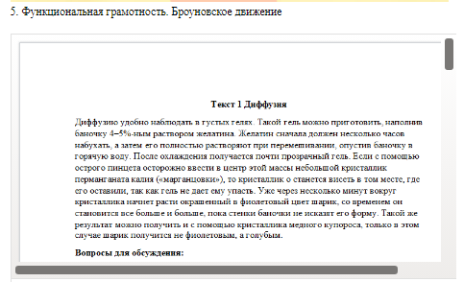

Slide 8
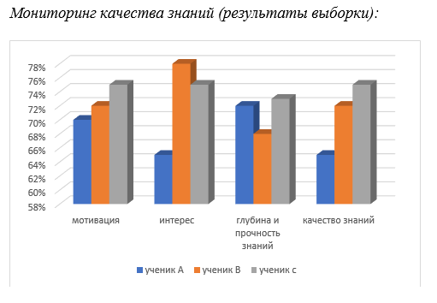

Slide 9
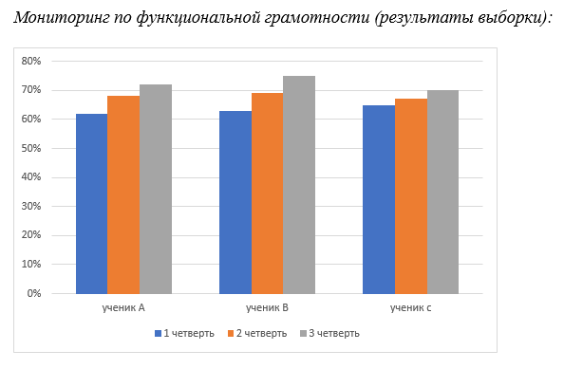

Slide 10
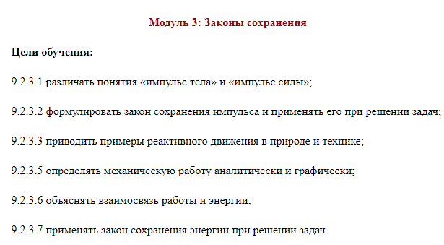
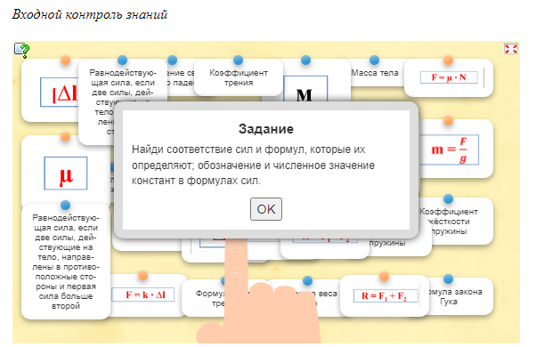

Slide 11
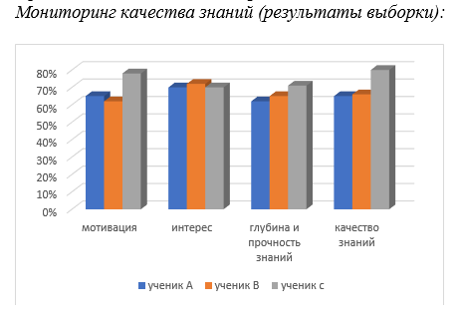

Slide 12
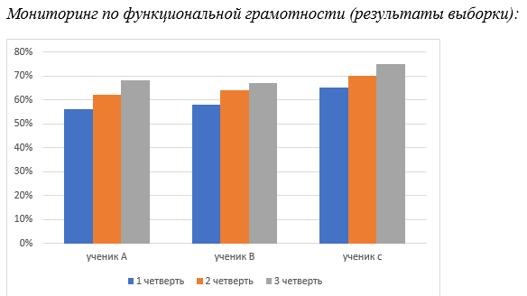

Slide 13
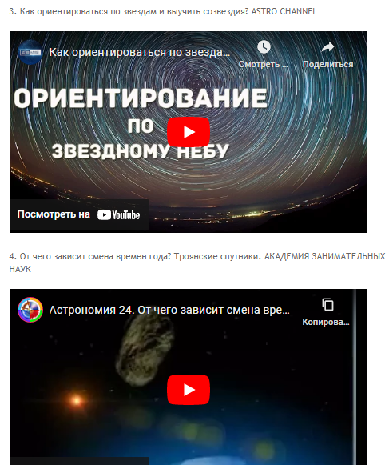
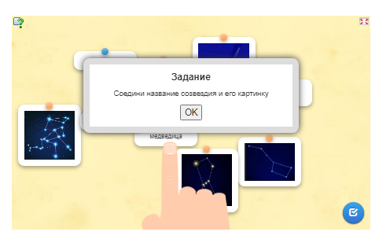

Slide 14
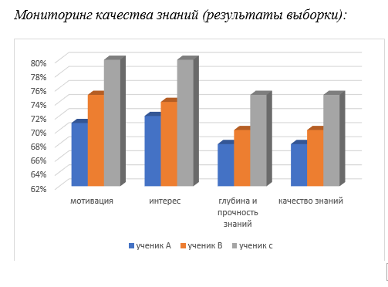

Slide 15
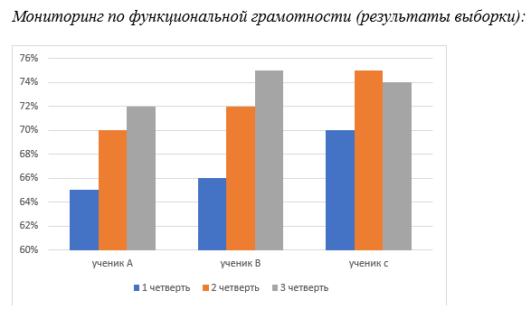

Slide 16
